Slide 1
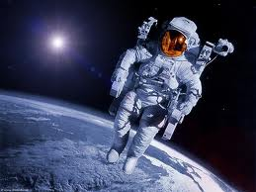
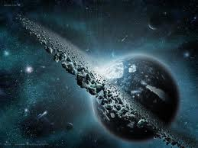
Страна ,открывшая путь в космос

Slide 2
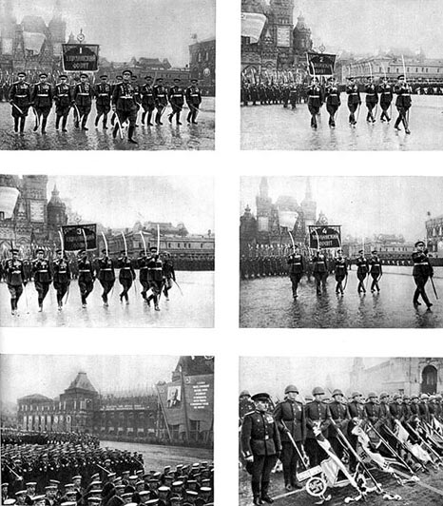
После Великой Отечественной войны другие государства не верили, что СССР сможет быстро восстановиться.

Slide 3
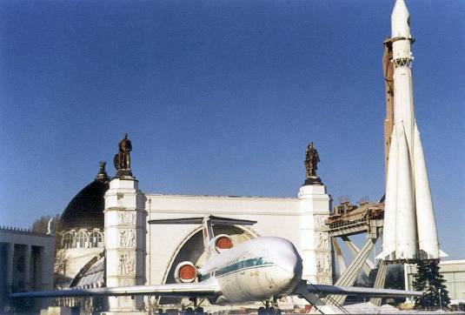
Но советский народ восстанавливал разрушенные войной заводы и фабрики и мечтал о полёте в космос

Slide 4
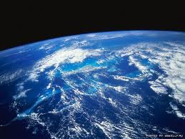
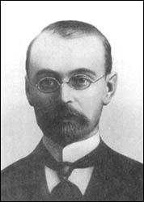
Сегодня мы узнаем о величайших открытиях ученых нашей страны , позволивших вывести человека в космос

Slide 5
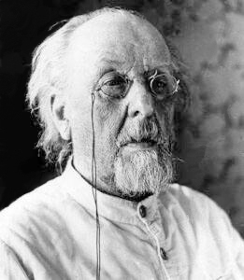
Двадцатый век России - это не только войны и революции . Он дал миру величайшие открытия .Он вывел человека в космос . «Человечество в погоне за светом и пространством сначала робко проникнет за пределы атмосферы, а затем завоюет все околосолнечное пространство …».Эти слова принадлежат основоположнику космонавтики Константину Эдуардовичу Циолковскому .

Slide 6
Константи́н Эдуа́рдович Циолко́вский (5 (17) сентября 1857, Рязанская губерния, Российская империя — 19 сентября 1935, Калуга, СССР) — русский и советскийучёный-самоучка, исследователь, школьный учитель. Основоположник современной космонавтики. Обосновал вывод уравнения реактивного движения, пришёл к выводу о необходимости использования «ракетных поездов» — прототипов многоступенчатых ракет. Автор работ по аэродинамике, воздухоплаванию и другим наукам.
Представитель русского космизма, член Русского общества любителей мироведения. Автор научно-фантастических произведений, сторонник и пропагандист идей освоения космического пространства. Циолковский предлагал заселить космическое пространство с использованием орбитальных станций, выдвинул идеи космического лифта, поездов на воздушной подушке. Считал, что развитие жизни на одной из планет Вселенной достигнет такого могущества и совершенства, что это позволит преодолевать силы тяготения и распространять жизнь по Вселенной.

Slide 7
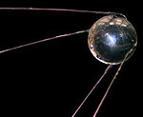
Событие, которое положило начало космической эры
4 октября 1957 года с космодрома Байконур в 22 часа 28 минут московского времени был запущен первый искусственный спутник Земли.

Slide 8
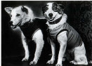
Первыми , из живых существ, в космосе побывали собаки
Лайка
Белка и Стрелка

Slide 9
3 ноября 1957 года путешествие в космос свершила собака Лайка
Ла́йка (1954 — 3 ноября 1957) — советская собака-космонавт, первое животное, выведенное на орбиту Земли. Была запущена в космос 3 ноября 1957 года в половине шестого утра по московскому времени на советском корабле «Спутник-2». На тот момент Лайке было около двух лет, и вес — около 6 килограммов.
Возвращение Лайки на Землю не планировалось. Как и многие другие животные в космосе, собака погибла во время полёта — через 5—7 часов после старта она умерла от стресса и перегрева, хотя предполагалось, что она проживёт около недели.

Slide 10
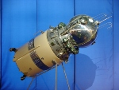
Но была мечта - пилотируемый корабль. Он должен обеспечивать условия жизни космонавта, его надо возвратить на Землю, учесть перегрузки, которые испытывает организм человека при старте и спуске, и многое другое. Такой корабль был создан в нашей стране в очень сжатые сроки. Его назвали «Восток».

Slide 11
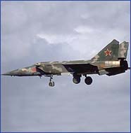
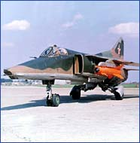
Параллельно с инженерно-техническими работами шел подбор будущих космонавтов. В него вошли молодые летчики Военно-воздушных сил СССР

Slide 12
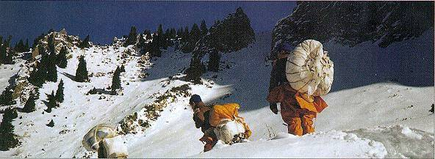
Тренировка космонавтов на выживание в горах.
Помимо того, что космонавты должны быть крепкими и ловкими, они еще должны быть готовы к незапланированной посадке в горной местности, где немедленную помощь получить невозможно.

Slide 13
Тренировка в условиях гидроневесомости. Центр подготовки космонавтов.

Slide 14
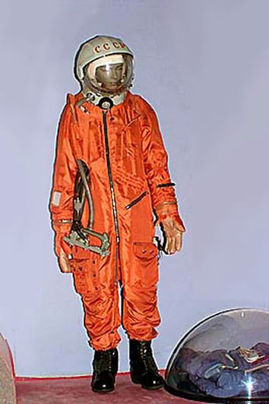
Скафандр первого поколения «Восток», теперь находится в музее. Вместе со шлемом он весит около 11 кг.

Slide 15
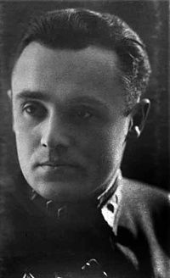
Полет человека в космос связан с именем выдающегося ученого, главного конструктора ракетно – космических систем, Сергея Павловича Королёва .
Серге́й Па́влович Королёв (30 декабря 1906 (12 января 1907), Житомир — 14 января 1966, Москва) — советский учёный, конструктор и организатор производства ракетно-космической техники и ракетного оружия СССР, основоположник практической космонавтики. Крупнейшая фигура XX века в области космического ракетостроения и кораблестроения.
С. П. Королёв является создателем советской ракетно-космической техники, обеспечившей стратегический паритет и сделавшей СССР передовой ракетно-космической державой. Является ключевой фигурой в освоении человеком космоса. Благодаря его идеям был осуществлён запуск первого искусственного спутника Земли и первого космонавта Юрия Гагарина.

Slide 16
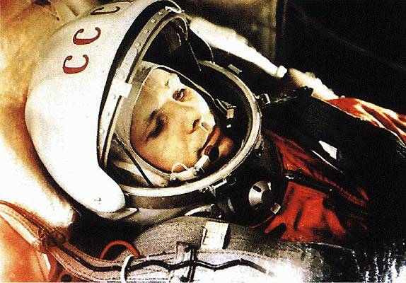
12 апреля 1961 года впервые в истории человечества Юрий Гагарин совершил полет в космос на космическом корабле «Восток». Полет продолжался 1 час 48 минут.
Notes:
рассказ приложение

Slide 17
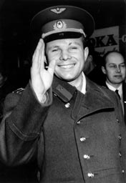
Юрий Алексеевич Гагарин
Ю́рий Алексе́евич Гага́рин (9 марта 1934, Клушино, Гжатский район, Западная область РСФСР, СССР — 27 марта 1968, около города Киржач, Владимирская область, РСФСР, СССР) — лётчик-космонавт СССР, первый человек в мире, совершивший полёт в космическое пространство.
12 апреля 1961 года с космодрома Байконур впервые в мире стартовал космический корабль «Восток» с пилотом-космонавтом Юрием Алексеевичем Гагариным на борту. За этот полёт ему было присвоено звание Героя Советского Союза и воинское звание майора досрочно (взлетал в звании старшего лейтенанта), а начиная с 12 апреля 1962 года, день полёта Гагарина в космос был объявлен праздником — Днём космонавтики.

Slide 18
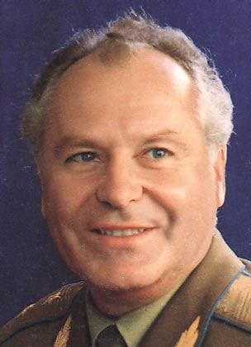
Всего через несколько месяцев, 6 августа 1961, дублер Гагарина, Герман Титов, на корабле «Восток-2» совершил второй в мире космический полет, который длился уже более суток.

Slide 19
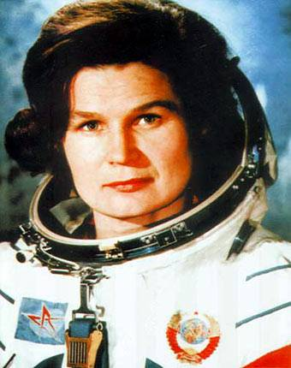
16 июня 1963 года полет в космос совершила первая в мире женщина-космонавт — Валентина Терешкова. Полет на космическом корабле "Восток-6" длился 70 часов 50 минут. Корабль совершил 48 оборотов вокруг Земли. В то же время на околоземной орбите находился корабль «Восток-5», пилотируемый Валерием Быковским.

Slide 20
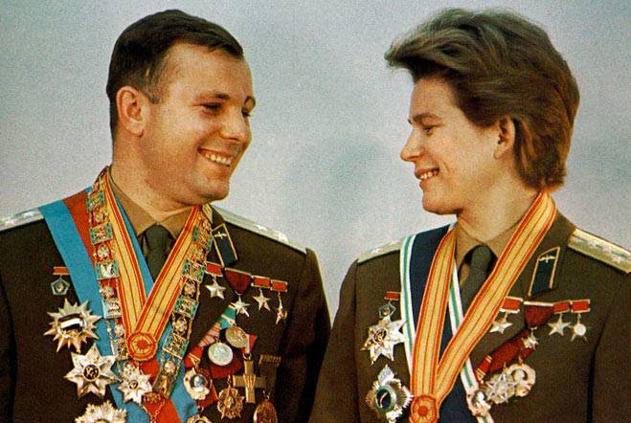

Slide 21
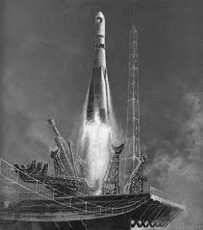
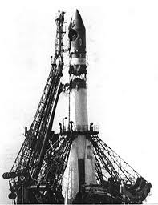
Ракета Ю.А.Гагарина

Slide 22
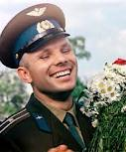
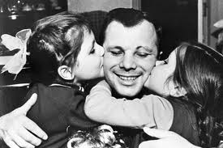
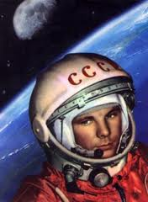
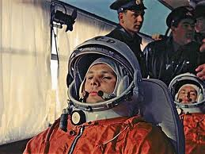
Юрий Алексеевич Гагарин

Slide 23
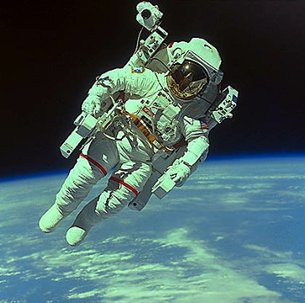
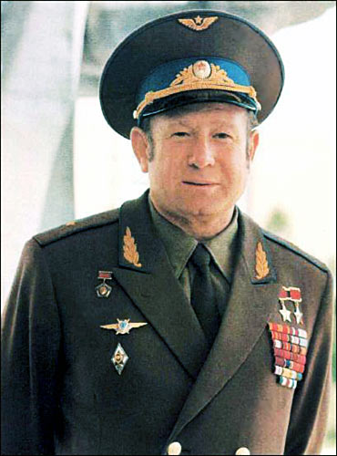
Впервые человек совершил выход в космос18 марта 1965 года. Это был советский космонавт, член экипажа космического корабля «Восход-2», Алексей Архипович Леонов.

Slide 24
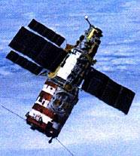
Станция «Салют» — Первая в мире обитаемая орбитальная станция «Салют» служила космонавтам домом и лабораторией.

Slide 25
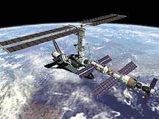
Орбитальная станция «Мир»
Notes:
Рассказ. Приложение.

Slide 26
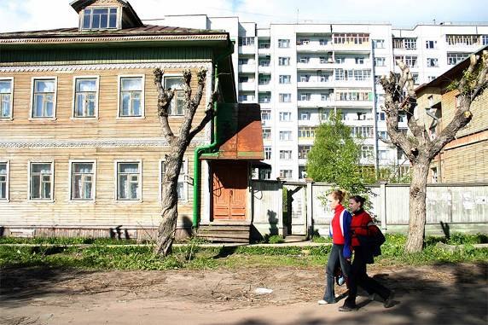
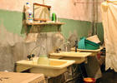
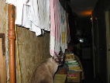
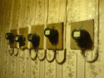
В 70-м годам большинство жителей проживали в городах. Тысячи семей смогли переехать из коммуналок в отдельные квартиры.

Slide 27
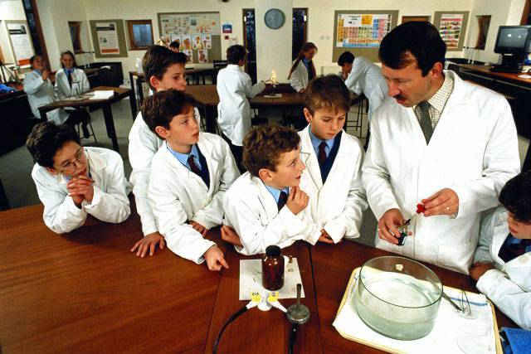
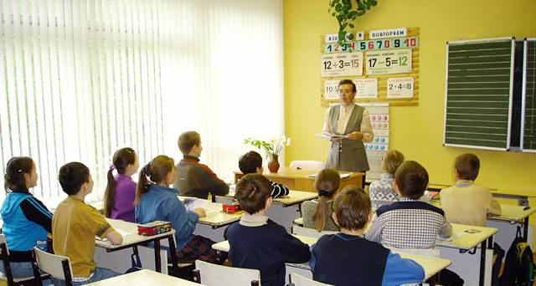
В эти годы особенно стало цениться образование. Многие молодые люди стремились закончить не только среднюю школу, но и получить высшее образование.

Slide 28
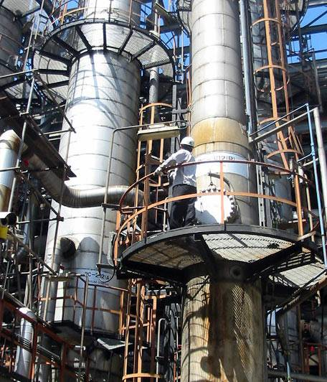
В стране строились
новые заводы.

Slide 29
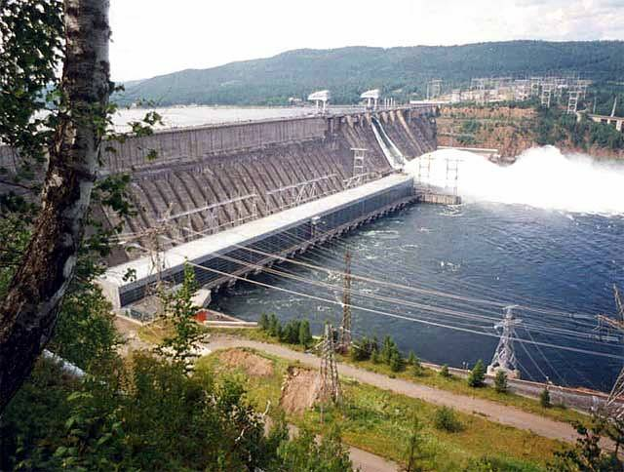
На могучих сибирских реках были возведены мощные электростанции: Братская, Красноярская. Саяно-Шушенская.

Slide 30
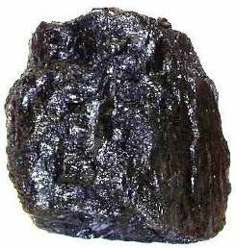
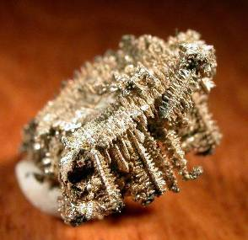
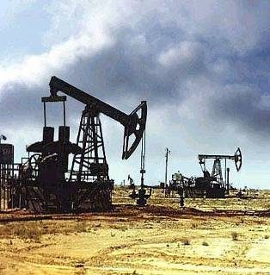
Началась добыча богатейших запасов нефти и газа в Западной Сибири.

Slide 31
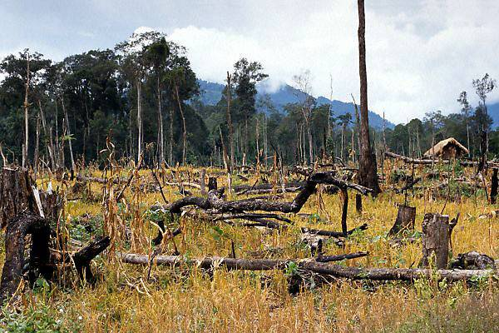
Но больше всего пугало то, что распорядиться этими богатствами могли не всегда разумно.
Вырубались ценнейшие леса.

Slide 32
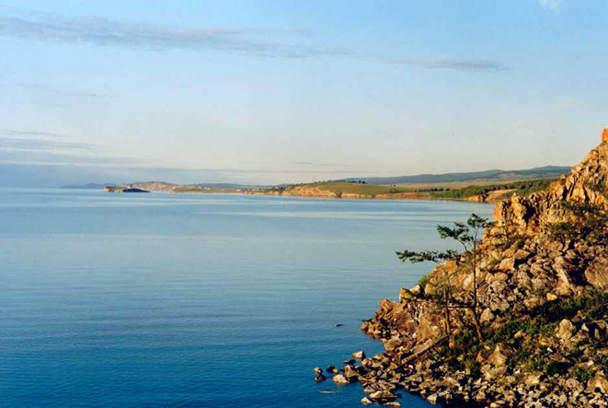
Заводы и фабрики загрязняли воздух и воду. Под угрозой загрязнения оказалось самое уникальное озеро планеты- Байкал.

Slide 33
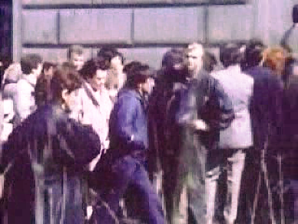
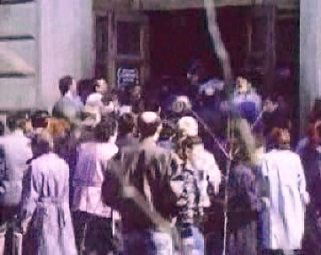
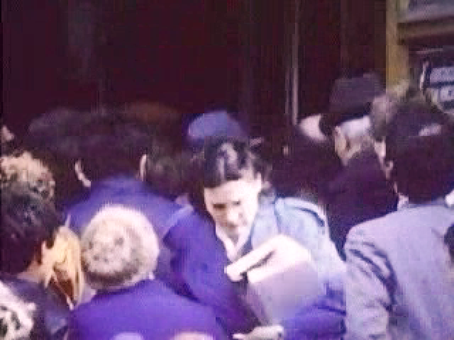
Люди надеялись на обеспеченную жизнь. Но дела в стране шли не так успешно, как бы хотелось всем. Экономика страны столкнулась со сложностями. Чтобы купить нужную вещь, надо было отстоять огромную очередь или получить талон на приобретение товара в следующий раз. Не хватало продуктов питания, бытовой техники, мебели. Даже мыло и стиральный порошок можно было купить только по талонам.

Slide 34
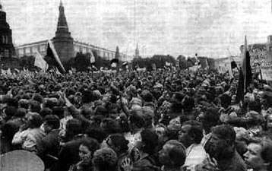
Митинг в Москве на Манежной площади.
В городах СССР проводились многотысячные митинги с требованием проведения реформ.

Slide 35
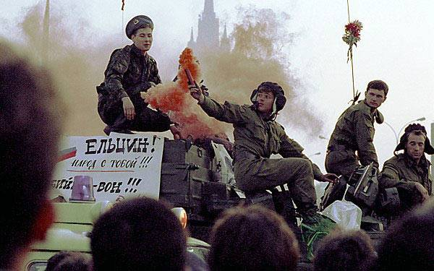
19 августа 1991 года Государственным комитетом по чрезвычайному положению (ГКЧП) была предпринята попытка государственного переворота. Его результом стало падение коммунистического режима.

